Slide 1
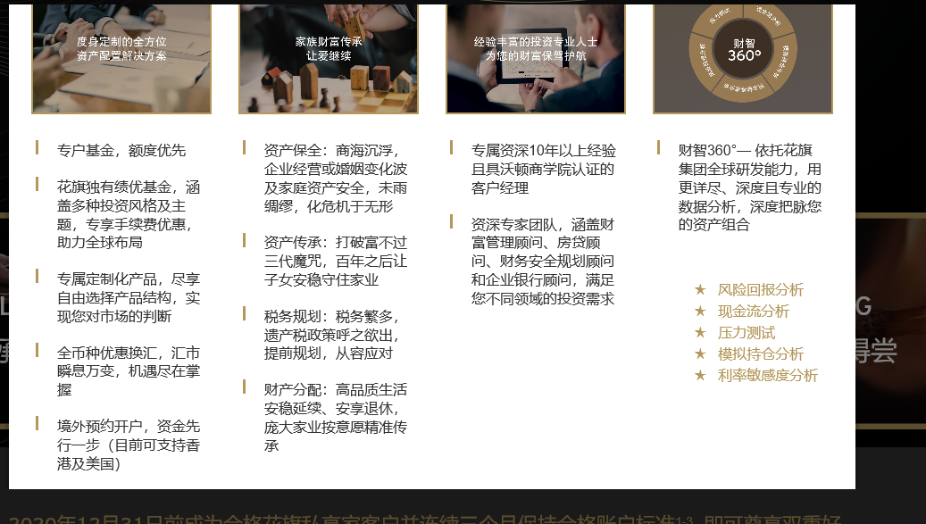
传承
传承
删除境外预约开户部分

Slide 2
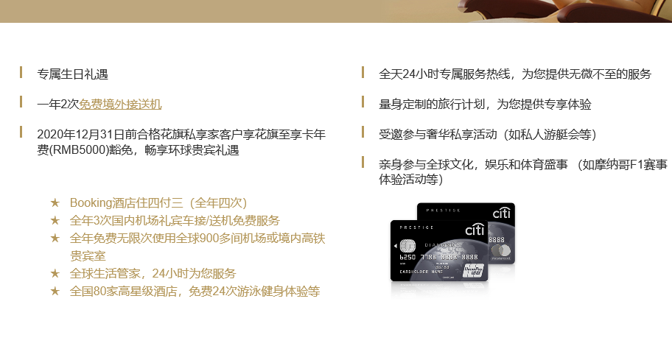
尊享
删除“境外接送机”，改为：专属忠诚礼遇（可点击link:https://www.citibank.com.cn/sim/land/CPC_Loyalty/index.html)
删除
日期改为：2021年12月31日

Slide 3
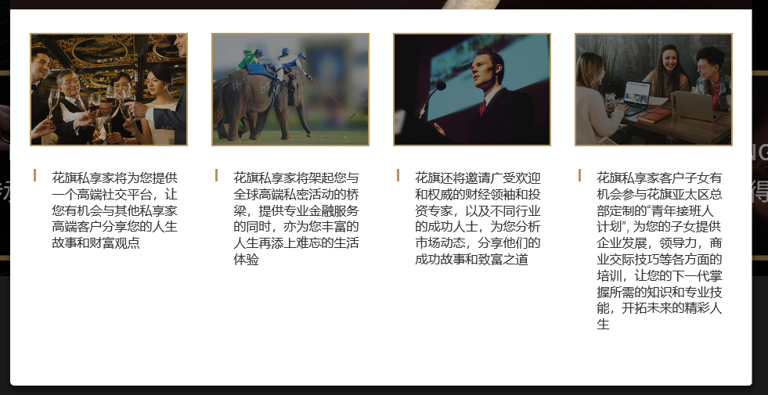
共创
删除

Slide 4
条款与细则
合格花旗私享家账户标准：指综合账户总额*日平均余额不低于人民币800万元或等值外币，且账户类型为私享家账户。 *综合账户总额当月日均余额的计算为同一客户号码项下的所有个人及联名账户（联名账户的账户余额仅计入主账户人名下）当月内每日存款、投资及指定保险产品的累积余额**的总和，除以当月实际天数得到的平均数。指定保险产品包含非投资连结及投资连结的保险产品。 **非投资连结保险产品的累积余额为已缴保险费和应缴保费；投资连结的保险产品的累积余额为保单当月的余额。
本活动仅限活动期间内新开户的合格花旗私享家客户参加，且客户需在开户后连续三个月保持合格花旗私享家账户标准方可获得礼品。若符合活动要求，花旗银行将于活动结束后通知您的获奖结果及礼品领取方式。
获赠酒店积分将在活动结束后3个月内计入您的花旗荟酒店预订账户，客户需提前于“花旗银行财富管理”微信公众号-“花旗荟”中绑定借记卡，未绑定我行借记卡或借记卡信息未更新等，均可能影响积分发放。
花旗荟全球奢华酒店预订功能由第三方上海谛珞轲旅游咨询有限公司提供。积分兑换规则及可兑换酒店列表以酒店预订页面公布为准。使用积分兑换房晚，需于入住前3个工作日完成兑换。
本活动仅限活动期间内符合活动要求的合格花旗私享家客户参加。花旗私享家升级活动与忠诚礼礼品不可在同一季度同时享受，同时满足条件将享花旗私享家升级活动礼遇。若符合活动要求，花旗银行将短信通知您的获奖结果。
礼品不可兑换现金或替换为其他优惠或商品。
若花旗私享家账户、花旗至享卡在获得礼品前已被关闭，则视为客户放弃获赠。
以上活动中涉及的商品或服务，可能由服务商、第三方商户或供应商（包括但不限于上海谛珞轲旅游咨询有限公司、相关酒店等）提供，并受制于其相关条款和条件。客户应自行决定是否使用该服务商、第三方商户或供应商提供的商品或服务，并应自行承担使用该商品或服务的后果。并且，客户同意，为使用该等商品或服务之目的，需要将客户个人信息披露给服务商、第三方商户或供应商。若客户因使用有关商品或服务引起任何损害的，客户可自行直接接洽该服务商、第三方商户或供应商予以处理和解决。除适用法律另有规定外，花旗银行（中国）有限公司不对该服务商、第三方商户或供应商提供的商品或服务的质量提供任何保证或承担任何责任，但可视具体情况提供必要协助。
2021年1月1日至2021年12月31日，合格花旗私享家客户若同时持有花旗至享卡信用卡的，将享受花旗至享卡年费豁免(标准年费5000元)。年费收取月前连续三个月维持合格花旗私享家账户标准方可享受豁免。已扣除年费客户，若在年费收取月后升级并连续三个月维持合格花旗私享家账户标准，亦可享受年费返还。
客户如有任何虚假交易、违法交易、不正常交易等情况，或账户在非正常状态（如销户账户和被冻结账户），花旗银行有权取消其参加本活动的资格。如客户在活动期间或获得活动优惠后发生任何欺诈或恶意套取活动优惠等行为，我行有权取消其获得优惠的资格，并从其在我行的任何银行卡和/或账户中扣除与其所获得的优惠等值金额的款项。
本细则及条款所述“花旗”或“花旗银行”指花旗银行（中国）有限公司。在法律允许的范围内，花旗银行（中国）有限公司保留暂停或终止活动、解释或修改本活动之条款和细则的权利。
若对我们的服务及产品有任何疑问、建议或投诉，请拨打花旗24小时服务热线：95038

